Slide 1
PIC16F1827介紹

Slide 2
大綱
一.特色介紹
二.架構介紹
三.指令集介紹
註:詳細內容請參閱PIC16F1827.pdf

Slide 3
一.特色介紹
RISC CPU
擁有49道指令的指令集
內有256bytes的EEPROM、 8 K bytes的可編程記憶體(Flash Memory)， 以及384bytes的Data Memory(RAM)

Slide 4
一.特色介紹
類比周邊
操作電壓範圍 : 1.8V~3.6V
12通道-10bits ADC模組
兩組類比比較模組-軌對軌(rail to rail)比較器
5bit 軌對軌 DAC模組，具備正電壓及負電壓參考準位
電壓參考模組:固定輸出電壓參考(FVR)為1.024V、2.048V 及 4.096V
Notes:
軌對軌 : 輸出失真及雜訊較低

Slide 5
一.特色介紹
週邊設備
15個I/O Pins 以及 1 Input Only Pin
3個 8 bit Timer/Counter ；1個16bit Timer/Counter
兩組Capture、Compare、PWM(CCP)模組； 兩組增強式CCP模組
兩組Master Synchronous Serial Port(MSSP)模組-SPI、I2C模組、一組Enhanced USART 模組-同步(RS232)/非同步通訊模組
Notes:
軌對軌 : 輸出失真及雜訊較低

Slide 6
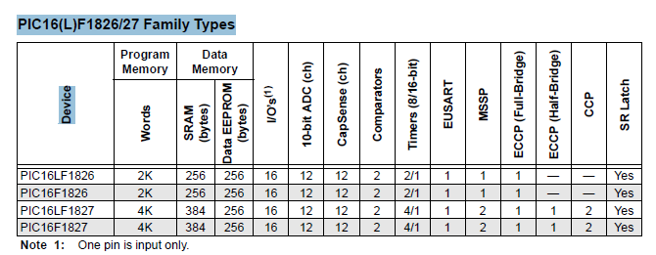
一.特色介紹
PIC16F1826與PIC16F1827比較

Slide 7
二.架構介紹 - MCU

Slide 8
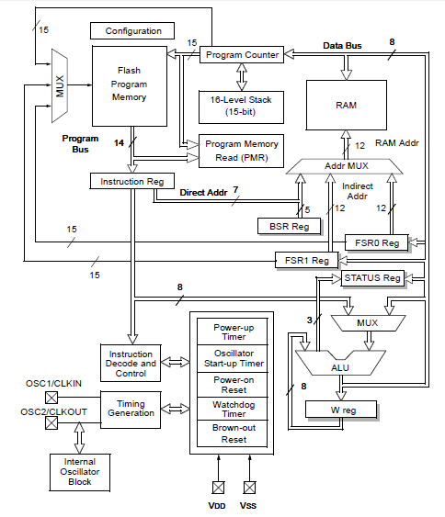
Program Counter : 計算目前所執行指令的位址，可依續跳動或隨指令改變， 如Goto、Return

Slide 9
Flash Program Memory : 將編寫的Code經燒錄器寫至其中，隨Program Counter改變輸出對應位址的指令

Slide 10
RAM : 存放資料的記憶體，斷電後即流失資料

Slide 11
ALU : Arithmetic Logic Unit，依照指令要求指行運算

Slide 12
STATUS Reg : 記錄上一次ALU運算結果之參數

Slide 13
W reg : 儲存ALU運算之結果，應指令需求引入ALU進行運算

Slide 14
Timing Generation : 依內建/外接Oscillator的時脈改變進行計數， 為可供使用者運用之Timer

Slide 15
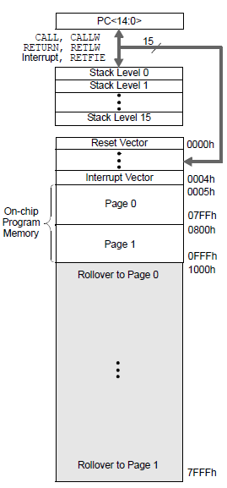
二.架構介紹
Program memory
使用16層15bits的stack- 當有CALL , RETURN , Interrupt等指令時暫存PC值
32K個位址,14bit的Program Memory- 配合15bits Program Counter可存取所有的位址 8K bytes on chip memory
RETLW指令-可讀取Program Memory的data
16bit File select Register- 指向program memory的位址，讀取data

Slide 16
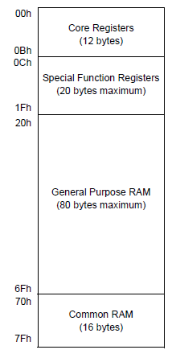
二.架構介紹
Data memory
共有32個bank，每個bank有128個8bits暫存器
間接存取- 使用12bits address存取暫存器, 前7個bit為bank中暫存器的位址,後5個but為暫存器的位址
直接存取- 使用 16bit File select Register, 指向data memory的位址，讀取data

Slide 17
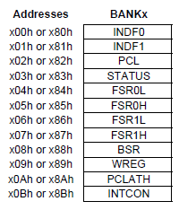
二.架構介紹
Data memory-Core Register
位於Data memory的每個Bank中前12個位址
暫存器儲存微控器基礎操作相關的數值
EX.FSR0L- File Select Register 0 低8位元指標
EX.STATUS- 記錄運算結果,EX.Z表運算結果是否為0;C表運算結果是否有進位

Slide 18
二.架構介紹
Data memory-Special Function Registers
位於Data memory的每個Bank中第13~32個位址
暫存器儲存微控器周邊模組的數值與控制enable EX.PORTA- GPIO PORTA的暫存器 EX.TMR2,PR2- TMR2為Timer2模組設定暫存器;PR2為Timer2的週期暫存器

Slide 19
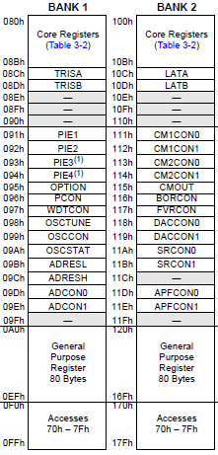
二.架構介紹
Data memory- General Purpose RAM、Common RAM
位於Data memory的每個Bank中 第33~112個位址及113~128位址
若bank中有GPR，可暫存運算上使用到的數值
Common RAM為每個Bank通用的暫存器

Slide 20
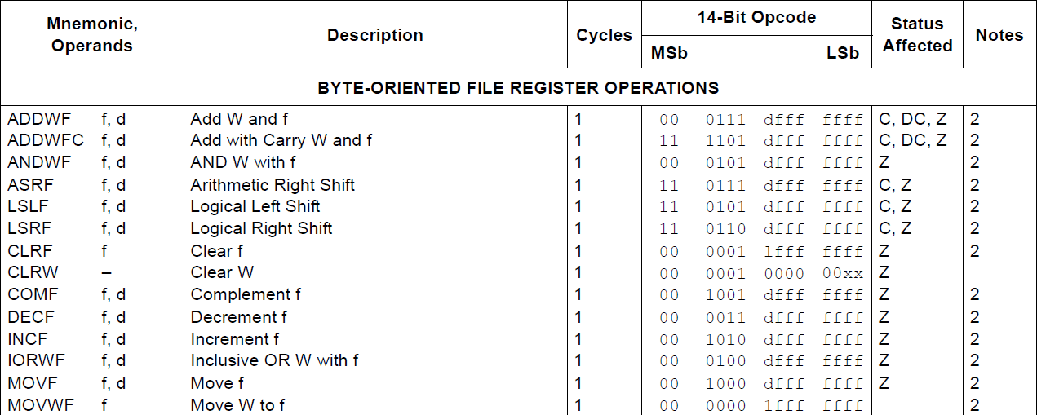
三.指令集介紹

Slide 21
三.指令集介紹－代稱解釋
f :Register file address，直接對應到該位址的暫存器(0x00~0x7F)
w : Working Register
b : 指定一個8 bit File Register中的特定一個bit
k : 表一立即值(Literal)
x : 表該bit可視為Don’t care，組譯器通常視為0
d : 目的地(destination)，選擇儲存運算結果的位置，d=0為Working Register，d=1為File Register，默認值為d=1

Slide 22
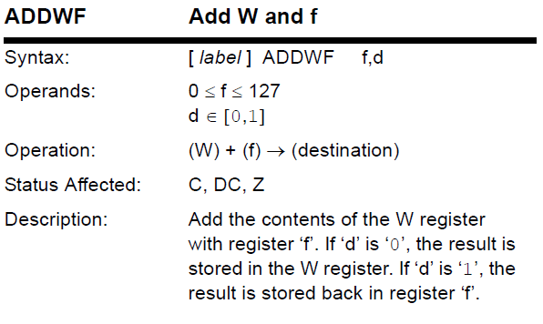
三.指令集介紹
ADDWF
將W Reg的值與F Reg的值相加， 存到d指定的暫存器中， 該運算結果會影響Status Reg中 之C(carry)、DC(Digital carry)、 Z(Zero)的值
範例:addwf PORTA,w

Slide 23
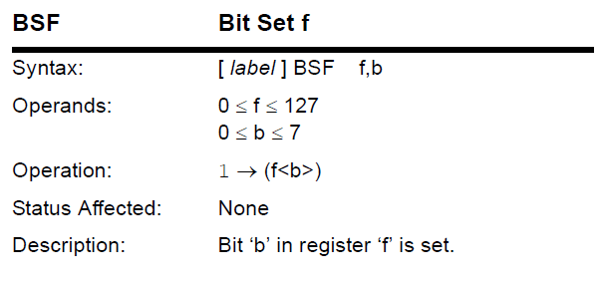
三.指令集介紹
BSF
將F Reg中的指定Bit設為1
範例: bsf PORTA,3

Slide 24
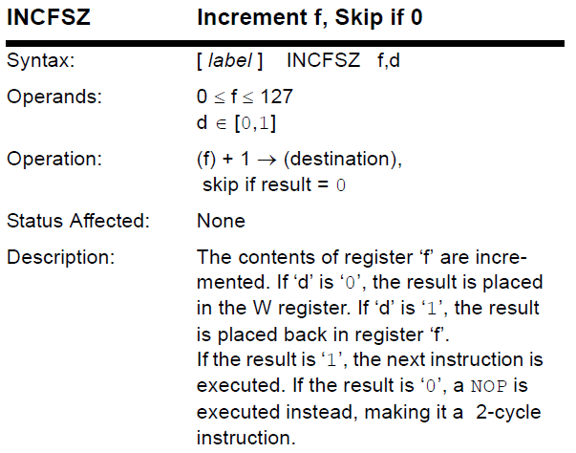
三.指令集介紹
INCFSZ
將F Reg的值加一， 若結果為0則忽略下一條指令
範例: INCFSZ PORTA,f

Slide 25
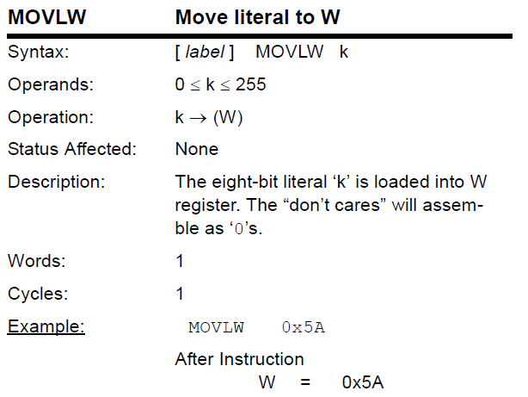
三.指令集介紹
MOVLW
將一立即值放入W Reg
範例:MOVLW 0x5A

Slide 26
PIC微控器燒錄步驟

Slide 27
ICD3(燒錄器)連接方式

Slide 28
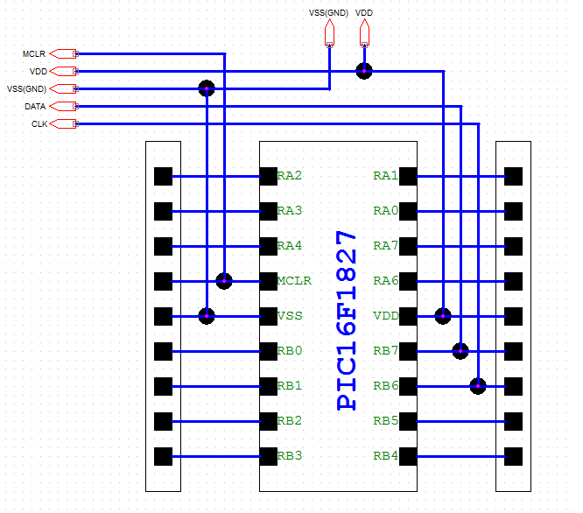
IC燒錄器電路圖
圖例
Input腳
若有此點表通過的線共點
排針/排母

Slide 29
燒錄微控器步驟
將ICD3 Debugger接上電腦及微控器燒錄腳
編譯及燒錄
失敗情況

Slide 30
打開MPLAB

Slide 31
File->Open Project

Slide 32
瀏覽檔案位址->選取project ->Open project

Slide 33
點選 Project 名稱 ->Source Files -> Main.c

Slide 34
編輯Main.c 程式碼
LED_PORT(0x“寫入LED狀態”)
-> AA代表二進位的1010_1010
數字為1相對的LED會亮起
Sleep(“寫入暫停時間”)

Slide 35
儲存-> 點選 Build Project -> 確認BUILD SUCCESSFUL

Slide 36
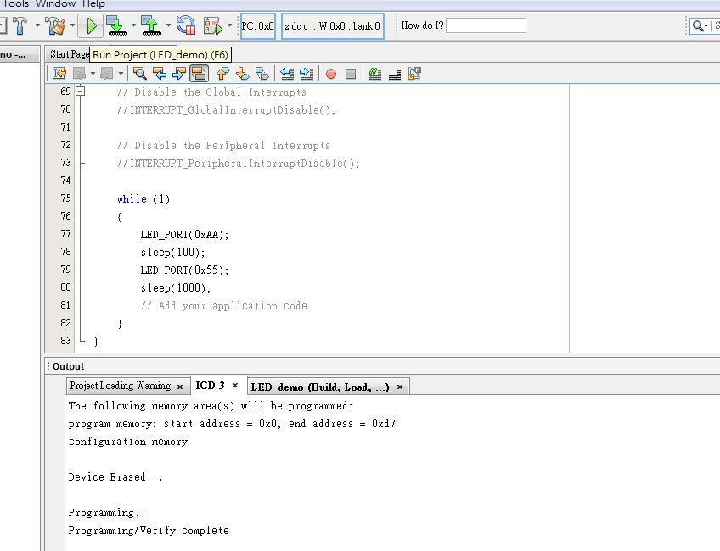
點選 Run Project -> 確認Programming/Verify complete

Slide 37
失敗情況
請確認以下狀態
ICD3 Debugger 正確連接
關閉微控器電源
程式碼的Error
編譯器(compiler)的設定
參考以下講義

Slide 38
右鍵點選 Project -> properties

Slide 39
選取Conf -> Hardware Tools : ICD3
-> Compiler Toolchains : XC8 -> OK

Slide 40
點選 ICD3 -> Option categories -> power

Slide 41
勾選 power target from ICD3

Slide 42
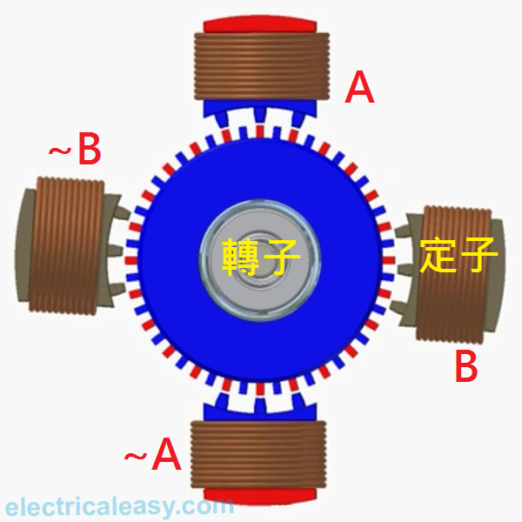
步進馬達控制
步進馬達廣泛運用於電腦周邊設備上、定位控制、印列表機的控制的用途上。利用電場與磁場的交互作用使得步進馬達的定子與轉子線圈產生的磁力，因為磁性相同相斥或者磁性相反相吸來轉動定子運動。

Slide 43
在這裡我們以四相步進馬達為例，定子上就有四組相應的線圈，分別提供項差90度相位的電力。
此次實驗我們控制得步進馬達為二相激磁的四組線圈，一次會同時有兩組定子線圈激磁，同時本實驗的步進馬達內部轉子有25齒，定義完整A、B、~A、~B為一個訊號週期也就是說走完一圈360度共花了25個訊號週期，而步進角為一個完整訊號週期是14.4度/step。馬達轉向是由激磁的順序來決定如果是(A，B)→(B，~A)→(~A，~B)→(~B，A)為順轉，相反(A，~B)→(~B，~A)→(~A，B)→(B，A)則為逆轉，如圖。

Slide 44
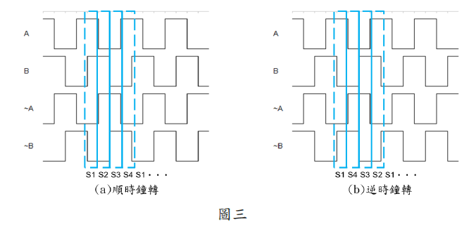
四個輸出端的波型圖如圖三，定義由S1換至S2的順序為一寸動步是3.6度，完整S1、S2、S3、S4步進馬達所轉動的角度為一步進角(step)是14.4度。

Slide 45
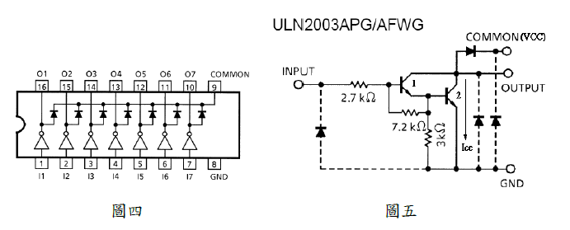
ULN2003
ULN2003是一顆有七組達靈頓電晶體如圖四(又稱達靈頓對)，達靈頓對是結合兩個雙極性電晶體的裝置如圖五。如此，第二個電晶體可進一步放大第一個電晶體已放大的電流。

Slide 46
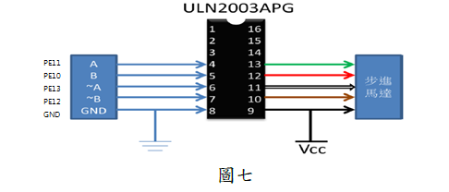
這次實驗使用ULN2003腳位COMMON接Vcc(12V)，GND接地，輸入端為ULN2003腳位1至腳位7，ULN2003輸入端則是連接開發板的四個輸出端；ULN2003輸出端為腳位10至腳位16，輸出端則連接步進馬達。圖六為步進馬達的輸入腳位，由開發板所產生的A、B相位輸入到步進馬達。步進馬達驅動電路接法如圖

